Slide 1
TEL136 TEORÍA DE COMUNICACIONES 1
TEOREMA DEL MUESTREO DE NYQUIST
Lima, abril 2024
Prof. Juan Huapaya

Slide 2
TEOREMA DE MUESTREO DE NYQUIST
Sistema de muestreo ideal, una señal f(t) limitada a f_{m} Hz se muestrea en el límite de Nyquist con un tren de impulsos periódicos de frecuencia igual a f_{o} Hz. Describa la recuperación de f(t) a partir de sus muestras e indique las limitaciones de este sistema denominado “sistema de muestreo ideal”.
Prof. Juan Huapaya

Slide 3
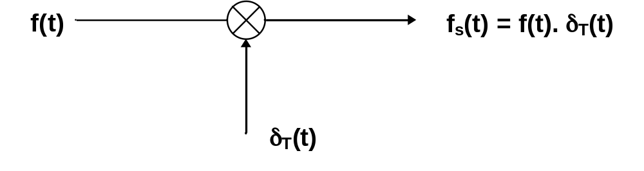
TEOREMA DE MUESTREO DE NYQUIST
Sistema de muestreo ideal
Prof. Juan Huapaya

Slide 4
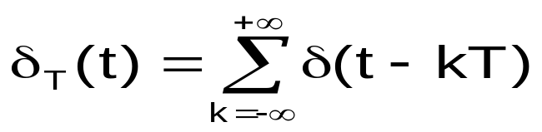
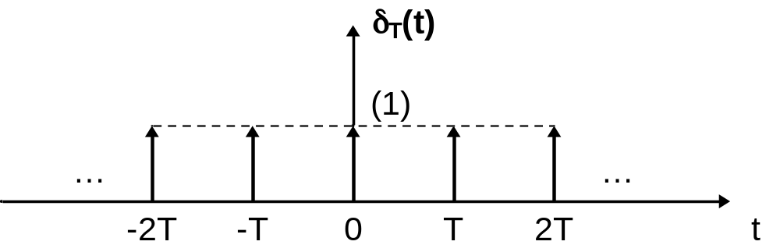
TEOREMA DE MUESTREO DE NYQUIST
Tren de impulsos:
Prof. Juan Huapaya

Slide 5
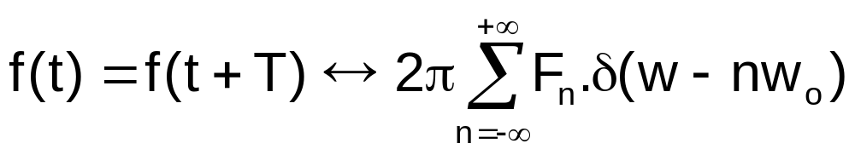
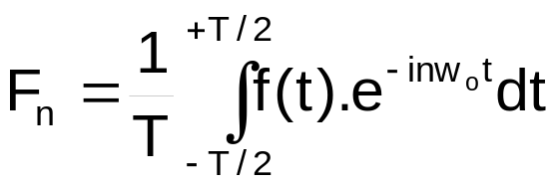
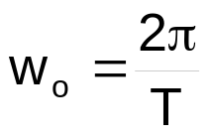
TEOREMA DE MUESTREO DE NYQUIST
F(w) de una señal periódica:
Prof. Juan Huapaya

Slide 6
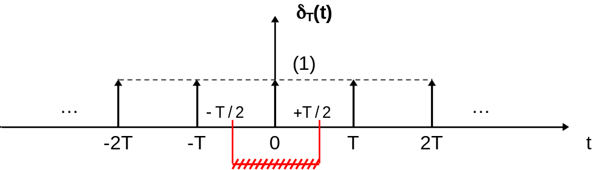
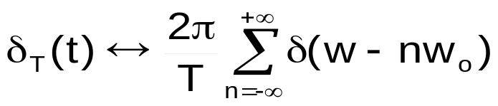
TEOREMA DE MUESTREO DE NYQUIST
Aplicando al tren de impulsos δ_{T}(t):
Por tanto:
Prof. Juan Huapaya

Slide 7
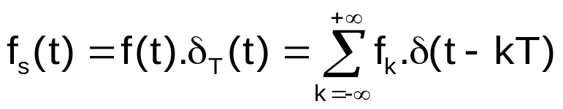
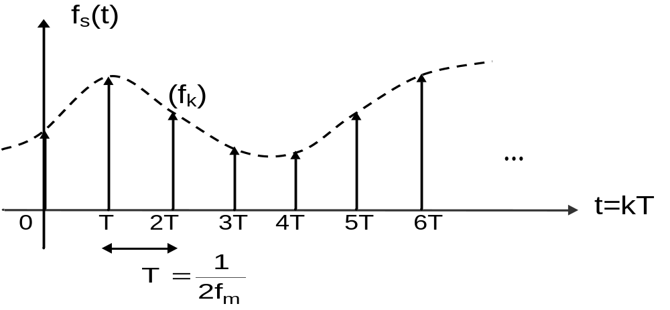
TEOREMA DE MUESTREO DE NYQUIST
Señal muestreada:
Prof. Juan Huapaya

Slide 8
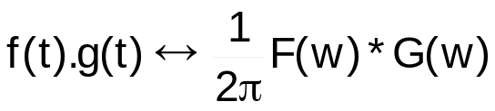
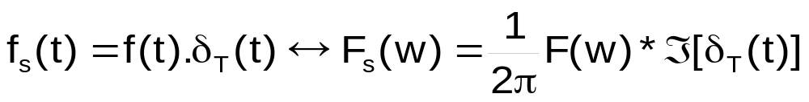
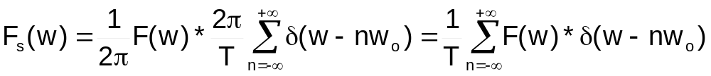
TEOREMA DE MUESTREO DE NYQUIST
Teorema de convolución en la frecuencia:
Aplicando a f_{s}(t):
Aplicando propiedad del impulso: f(t)* δ(t-t_{o})=f(t-t_{o})
Prof. Juan Huapaya

Slide 9
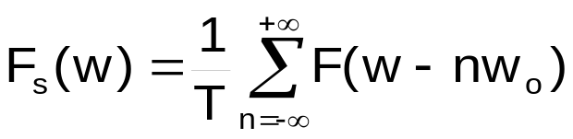
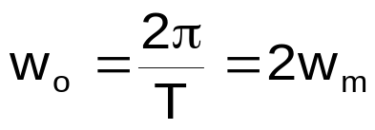
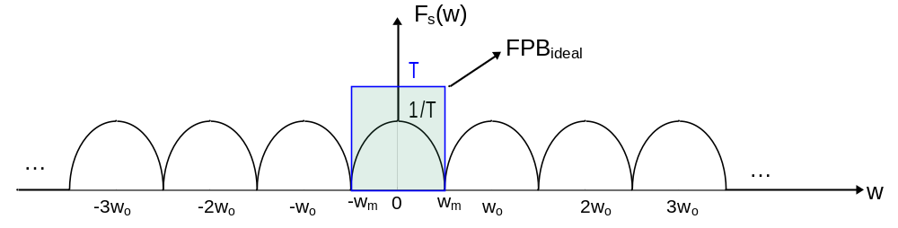
TEOREMA DE MUESTREO DE NYQUIST
F(w) de la señal muestreada f_{s}(t):
Prof. Juan Huapaya

Slide 10
TEOREMA DE MUESTREO DE NYQUIST
Limitaciones del muestreo ideal:
Ancho de banda ilimitado: B_{tx}=+∞
Para recuperar f(t) se requiere de un FPB ideal que no existe
Peligro de aliasing (‘overlaping’, ‘crosstalk’ o cruce espectral) por limitaciones del canal de transmisión
Energía necesaria ilimitada: E_{total} =+∞
Prof. Juan Huapaya

Slide 11

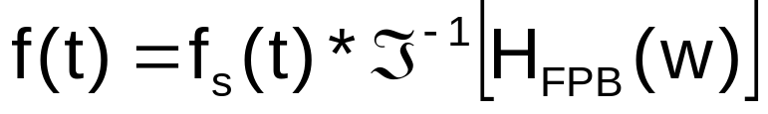
TEOREMA DE MUESTREO DE NYQUIST
Reconstrucción de f(t):
Gráficamente F(w) = F_{s}(w). H_{FPB}(w) donde
Utilizando teorema de convolución en el tiempo:
Tenemos:
Prof. Juan Huapaya

Slide 12
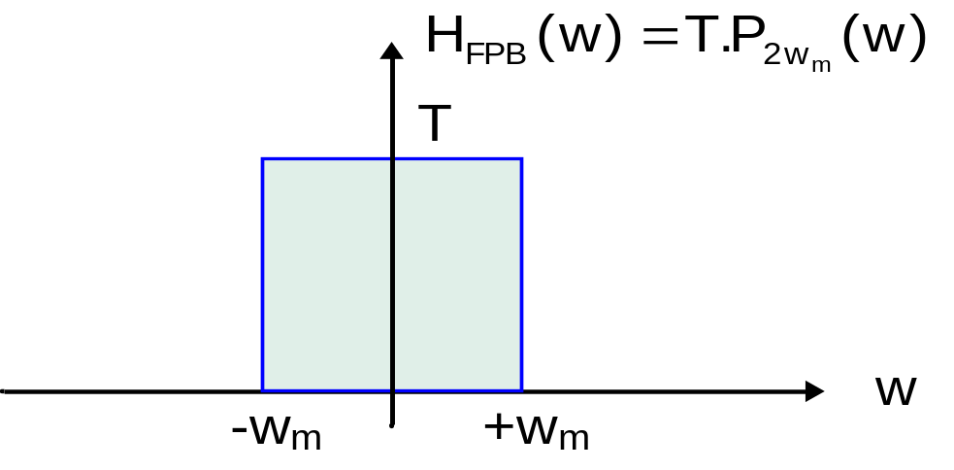
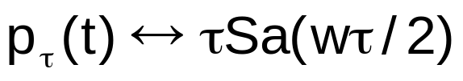
TEOREMA DE MUESTREO DE NYQUIST
Hallando inversa del filtro FPB:
Sea el par de transformadas:
Prof. Juan Huapaya

Slide 13


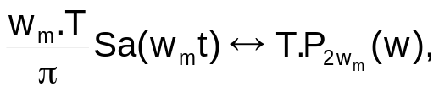
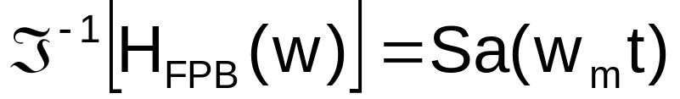
TEOREMA DE MUESTREO DE NYQUIST
Utilizando propiedad de dualidad o simetría:
Tenemos:
Si τ=2w_{m}:
(xT)
Simplificando:
Como w_{m}T=π:
Prof. Juan Huapaya

Slide 14
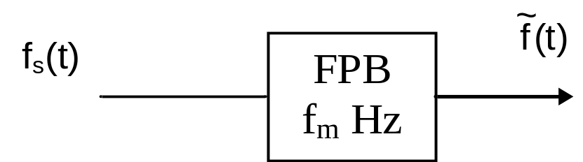
TEOREMA DE MUESTREO DE NYQUIST
Prof. Juan Huapaya

Slide 15
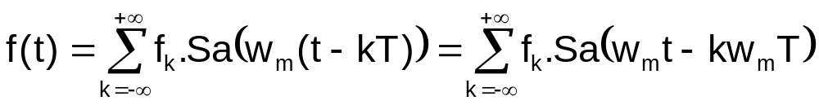
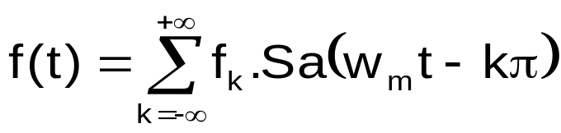
TEOREMA DE MUESTREO DE NYQUIST
Señal reconstruida:
Por tanto:
Prof. Juan Huapaya

Slide 16
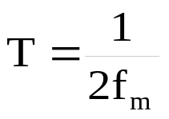
TEOREMA DE MUESTREO DE NYQUIST
Señal reconstruida:
f(t)
f_{k}
…
t=kT
0
T
2T
3T
4T
5T
6T
Prof. Juan Huapaya

Slide 17
TEOREMA DE MUESTREO DE NYQUIST
“Una señal f(t) de banda limitada a f_{m} Hz puede ser reproducida exactamente a partir de un conjunto de muestras tomadas dentro de intervalos uniformes no mayores a 1/2f_{m} seg”.
Prof. Juan Huapaya

Slide 18
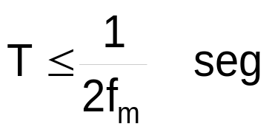
TEOREMA DE MUESTREO DE NYQUIST
f(t)
f_{k}
t = kT
Prof. Juan Huapaya

Slide 19
TEOREMA DEL MUESTREO EN LA FRECUENCIA
“Una señal f(t) finita (limitada en el tiempo) con f(t) = 0 cuando |t| ≥ T queda determinada en forma única por las muestras de su espectro de frecuencias en intervalos uniformes menores de 1/2T Hz (π/T rad/seg) ”.
Prof. Juan Huapaya
Prof. Juan Huapaya

Slide 20
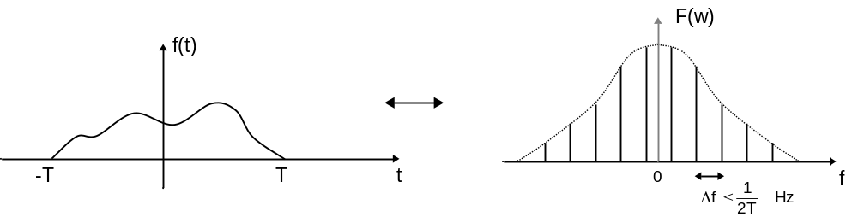
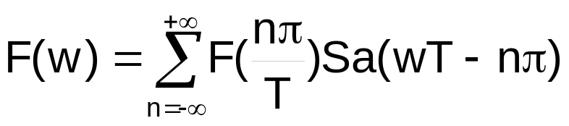
TEOREMA DEL MUESTREO EN LA FRECUENCIA
La recuperación de F(w) a partir de sus muestras F_{n} se da por:
Prof. Juan Huapaya
Prof. Juan Huapaya

